Slide 1
Аппликация
«Картина из бумажныж
Бабочек»
Педагог дополнительного образования
МБОУ ДОД ДЮЦ г. Гурьевска
Гамова Н.Н.

Slide 2
Что такое аппликация?
Аппликация (от лат. «прикладывание») — интересный вид художественной деятельности — это способ работы с цветными кусочками различных материалов: бумаги, ткани, кожи, меха, войлока, цветные бусины, бисер, шерстяные нити, металлические чеканные пластины, всевозможная материя (бархат, атлас, шелк)., высушенных листьев… Такое применение разнообразных материалов и структур с целью усиления выразительных возможностей очень близко к другому средству изображения -коллаж.
Аппликация родилась очень давно. Она появилась как способ украшения одежды и обуви, домашней утвари и орудий труда, интерьера своего жилища.
Возможно, первым толчком к появлению аппликации явилась необходимость сшивать шкуры для одежды, и первый стежок подсказал человеку, что им можно не только соединять детали одежды, но и украсить ее. Детали, выкроенные из этих материалов, стали прикреплять к одежде. Так появилась аппликация.
Сюжетом становились животные, птицы, сами люди, фантастические чудовища, красивые цветы и растения, сцены охоты и повседневной жизни.

Slide 3
Классификация аппликации
по форме
  объемная
  плоская
по цвету
  одноцветная
  многоцветная
по тематике
  предметная
  сюжетная
  декоративная

Slide 4
Что нужно для аппликации?
Бумага цветная;
Картон однотонный
Карандаш
Ножницы
Канцелярский нож
Клей
Подложка

Slide 5
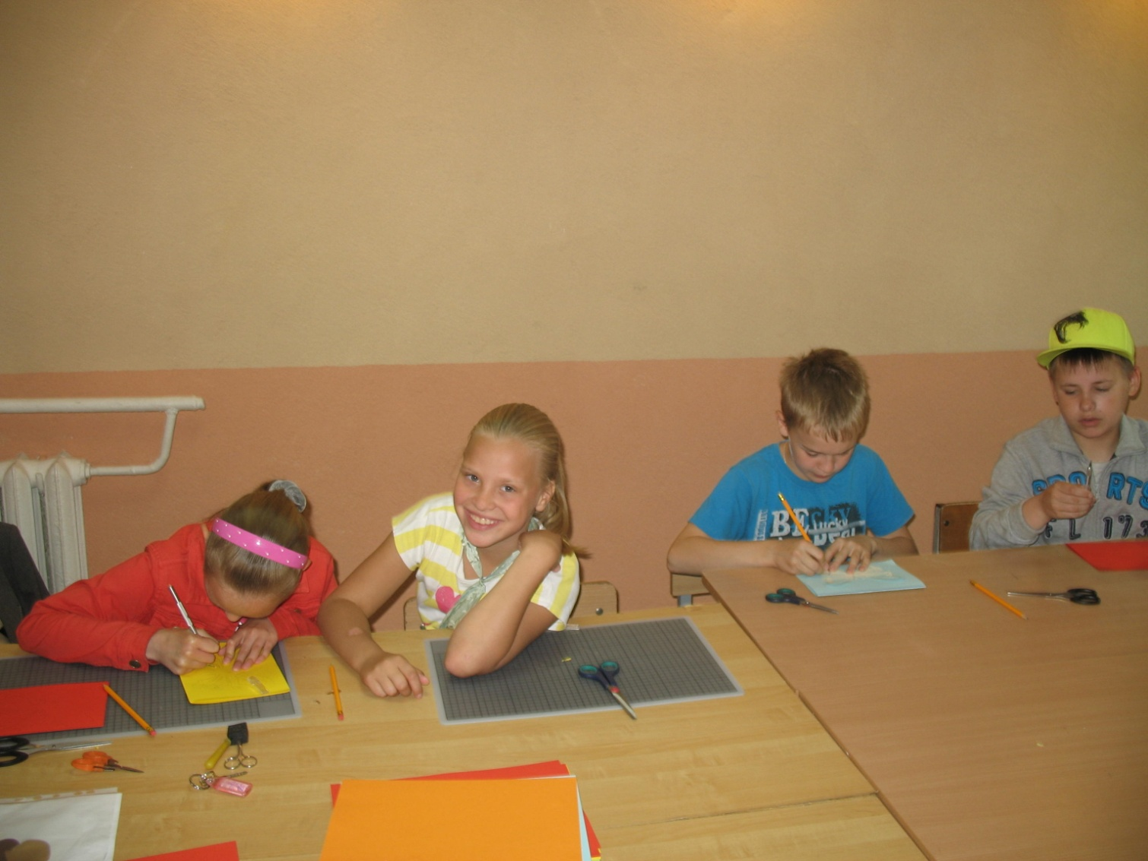
По шаблону обводим бабочку

Slide 6
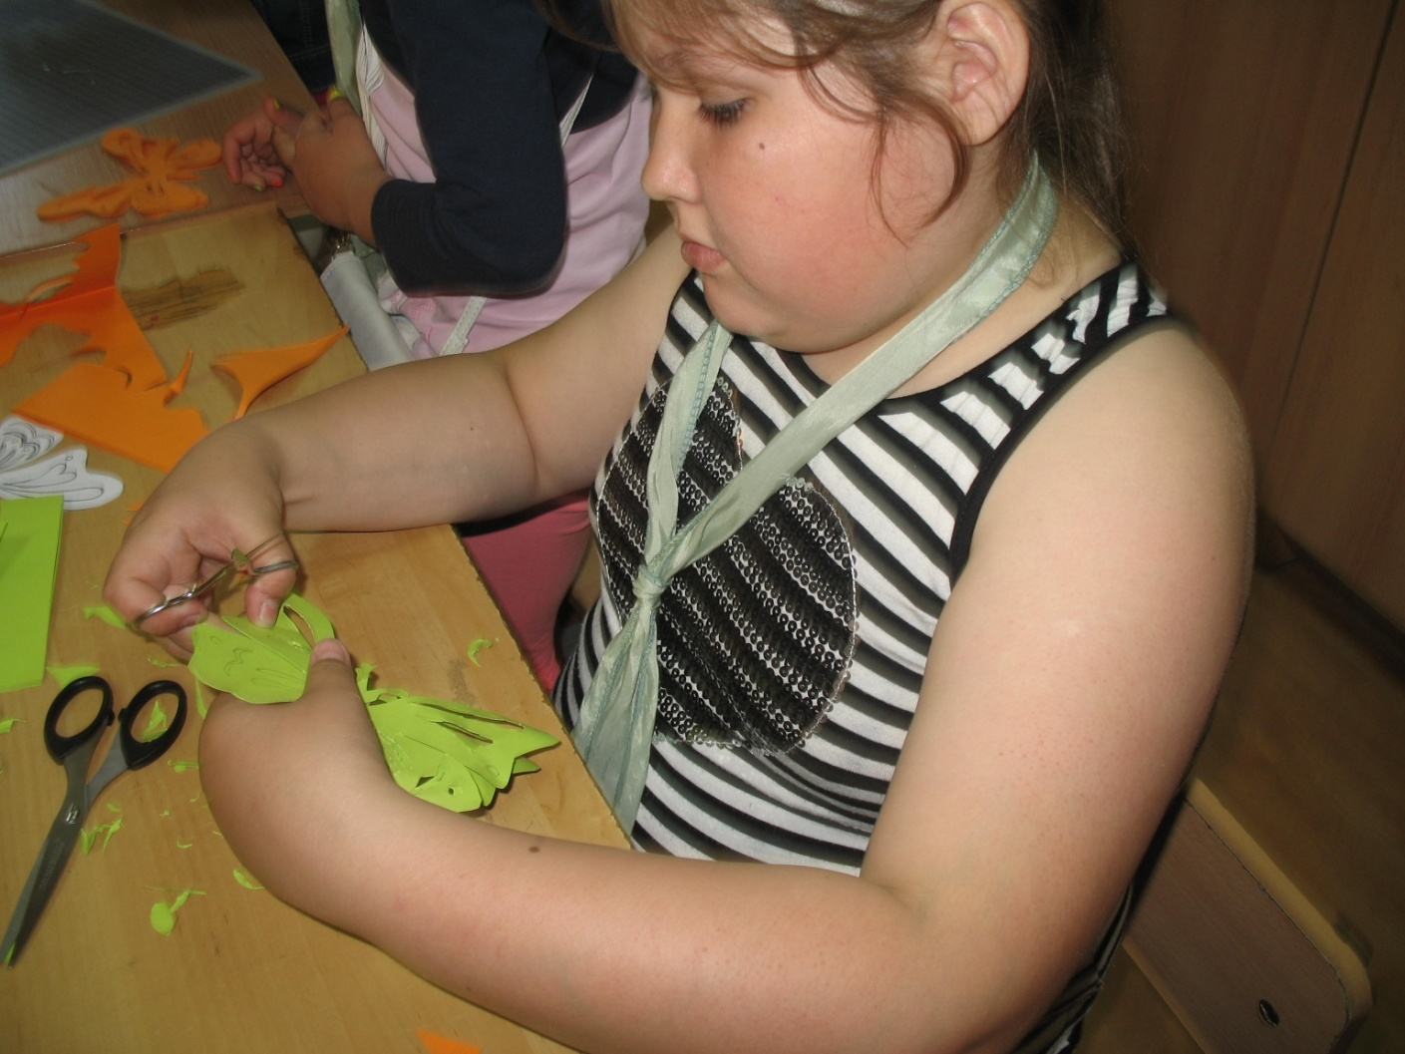
Вырезаем бабочку вытынанкой
(ажурное вырезание)

Slide 7
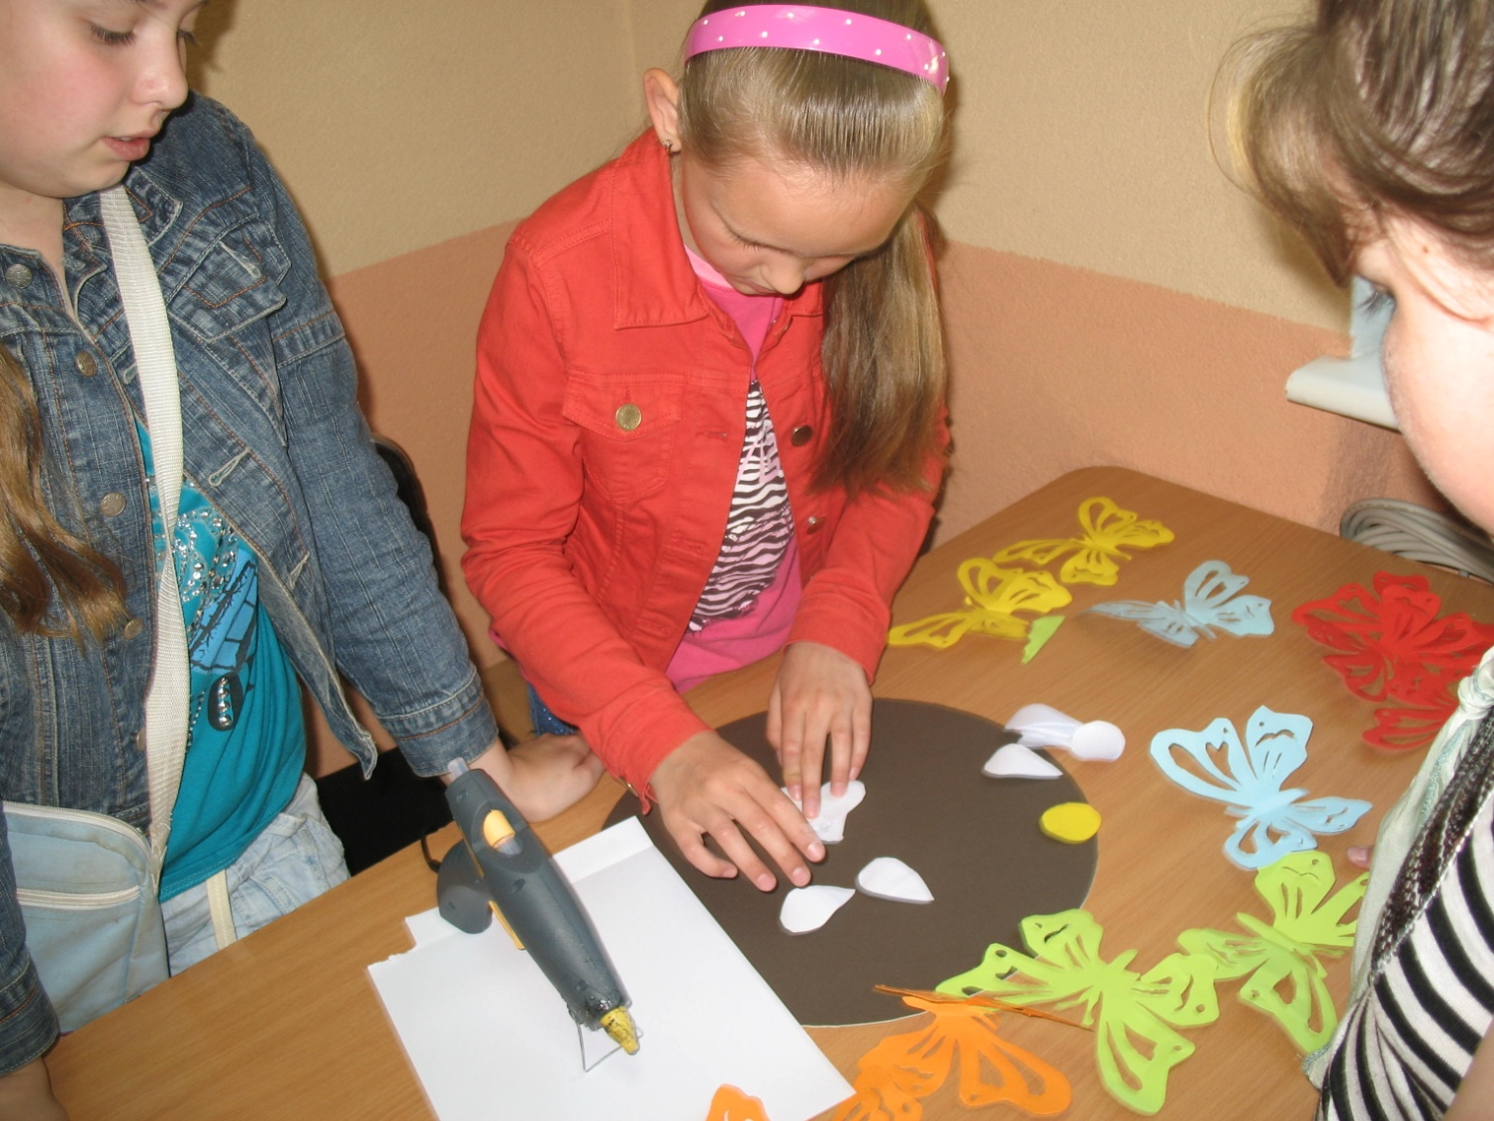
Приклеиваем на круглую основу разноцветных бабочек и ромашку

Slide 8
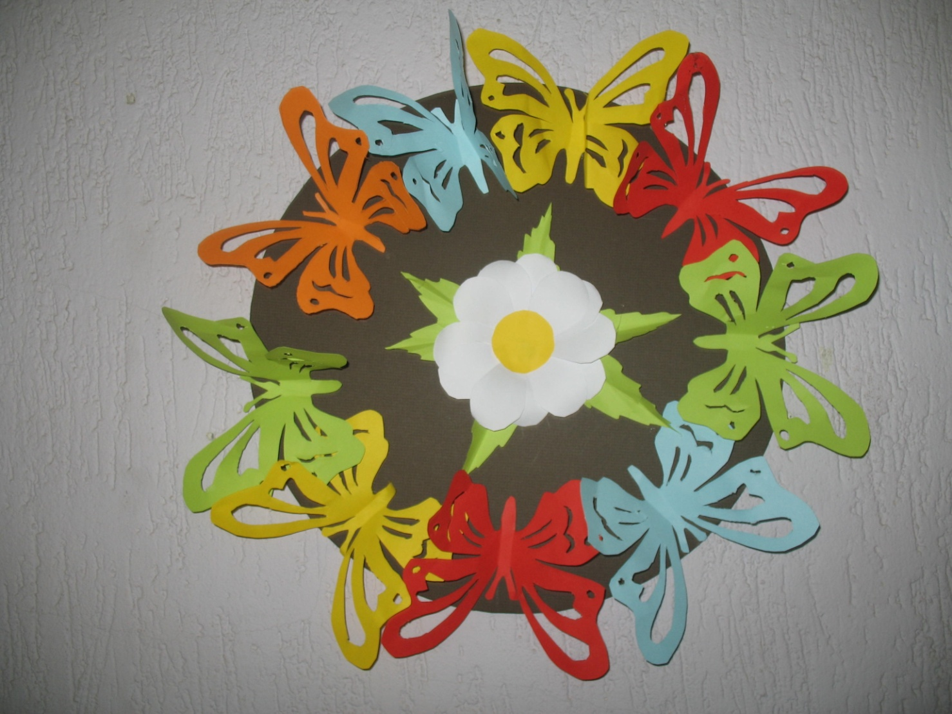
Объёмная, многоцветная, декоративная аппликация
«Картина из бумажных бабочек»

